Slide 1
LA FILIERE ST2S

Slide 2




pour qui?
métiers de la santé
relations humaines
métiers du social

Slide 3
pour qui?
autonomie
travailler en équipe.
esprit d’initiative
aptitude à communiquer
sens du contact

Slide 4

Comment ?
Attention 35 places
Affectation
Sur dossier

Slide 5
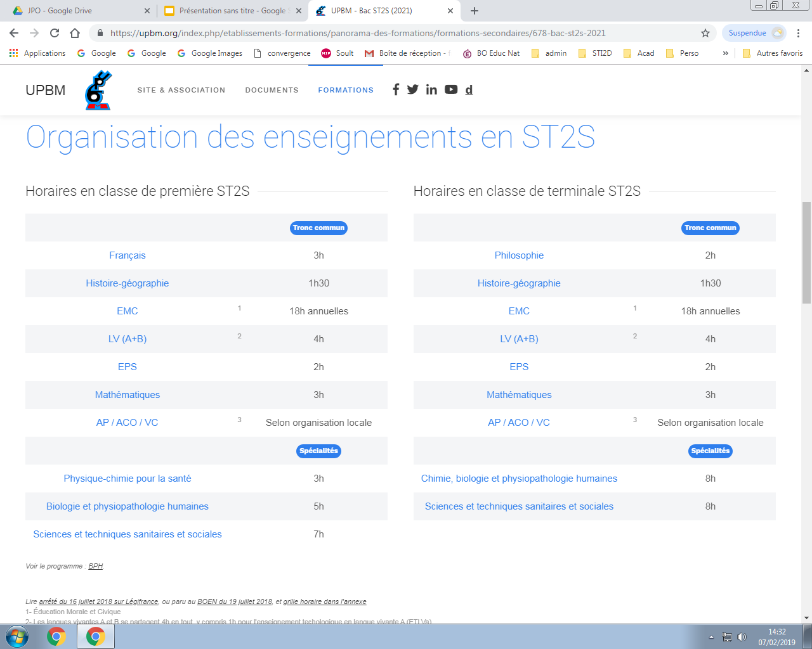
ORGANISATION
dES
ENSEIGNEMENTS
AP = Accompagnement Personnalisé
ACO = Accompagnement au Choix d’Orientation
VC = Vie de Classe

Slide 6
ORGANISATION
dES
ENSEIGNEMENTS
AP = Accompagnement Personnalisé
ACO = Accompagnement au Choix d’Orientation
VC = Vie de Classe

Slide 7



NOUVEAUTÉS !!!!
l’enseignement technologique en langues vivantes
(1h de ST2S enseignée, au choix, en anglais ou en espagnol)
ETLV

Slide 8
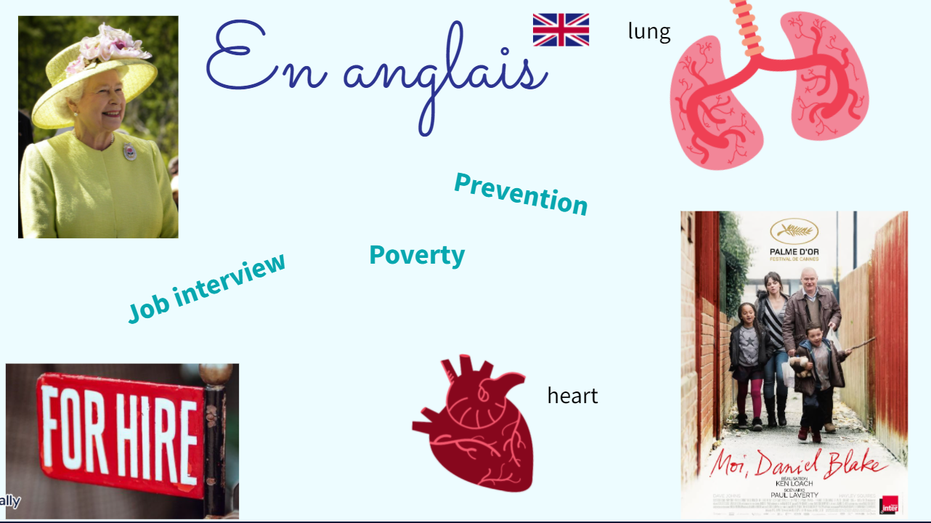

Slide 9
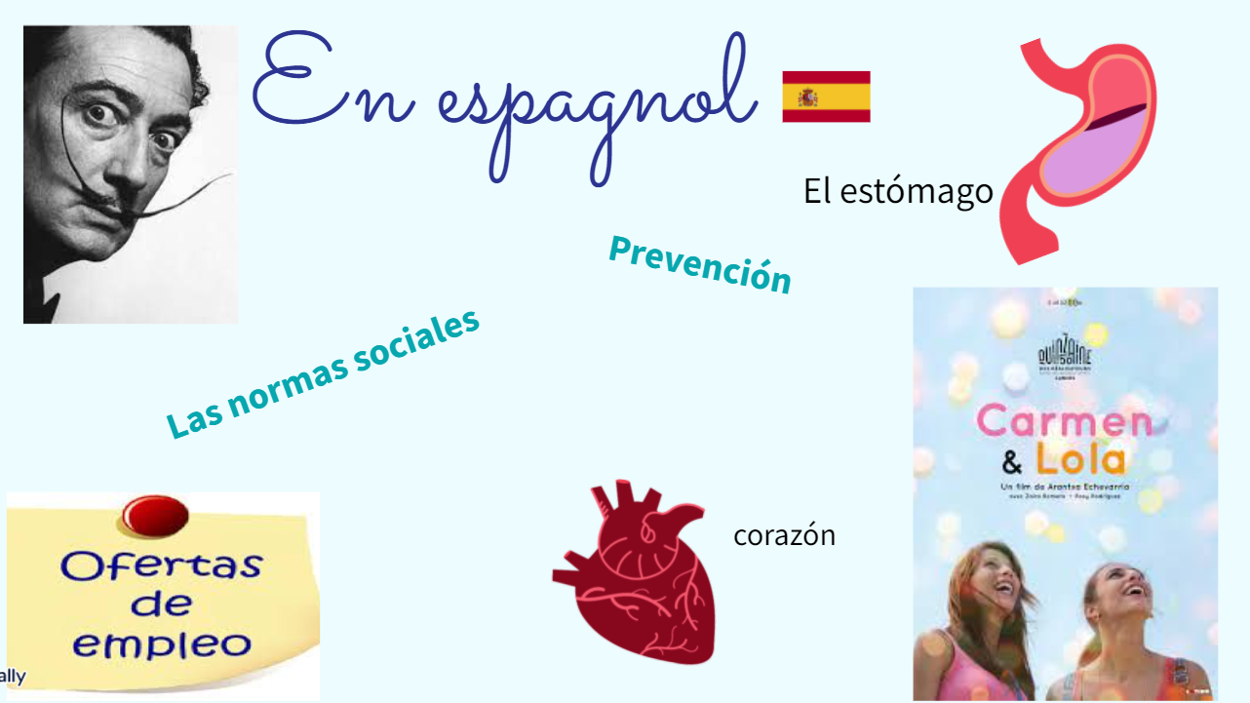

Slide 10


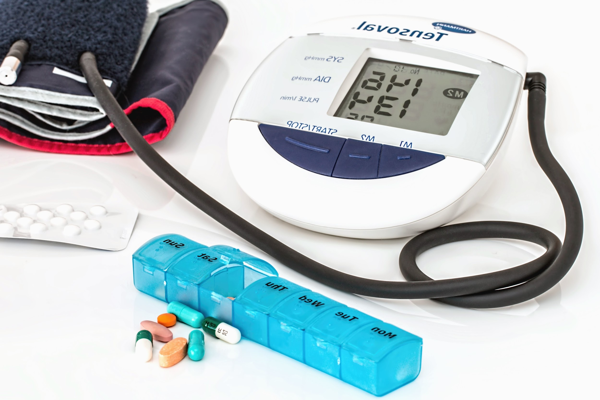
SPE 1 :physique-chimie pour la santé
Prévenir et sécuriser, analyser et diagnostiquer, faire des choix autonomes et responsables via des travaux pratiques

Slide 11


SPE 2 : Biologie et Physiopathologie Humaine (BPH)
l’organisation et les grandes fonctions de l’être humain,
les maladies, leur prévention et leur traitement.

Slide 12

SPE 3 : Sciences et Techniques SANITAIRES ET SOCIALES (STSS)
 | 1ère | Tale
thématique | la santé et le bien-être (définition, mesures) la protection sociale | les politiques et dispositifs sanitaires et sociaux.
méthodologie | démarche d’étude | démarche de projet

Slide 13
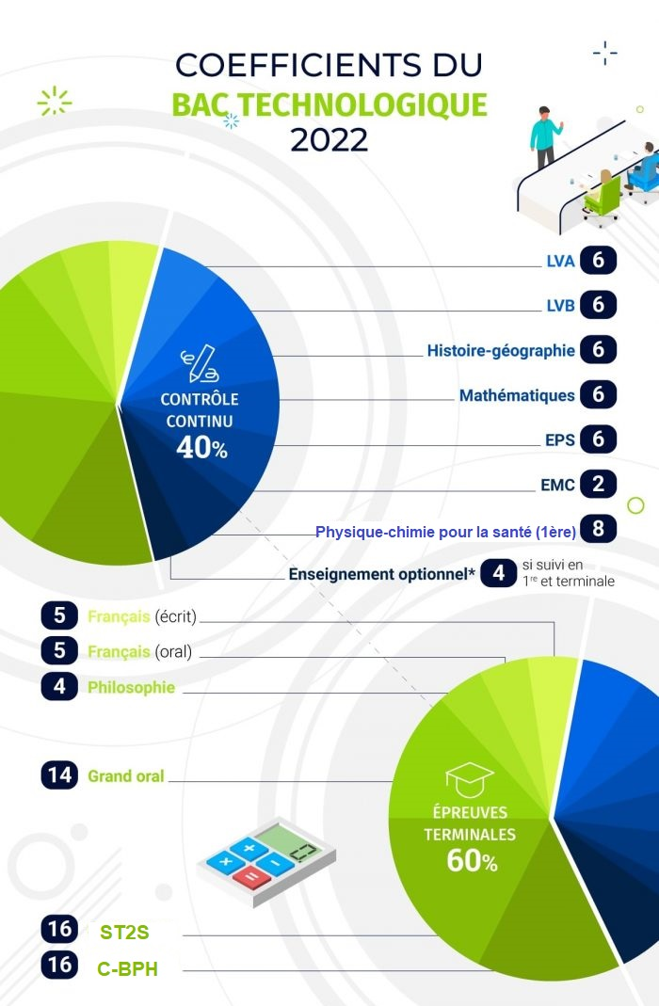
ATTENTION :
évaluation en 2 temps :
En 1ère : moyenne des bulletins
En terminale :Epreuve de chimie regroupée avec la BPH de 4h en mars

Slide 14
ATTENTION :
cours de première ET de terminale
Épreuve : 4h
cours de chimie et BPH
analyse de documents
restitution de connaissances
maîtrise du vocabulaire médical

Slide 15
ATTENTION :
cours de première ET de terminale
Épreuve : 3h
question de connaissance
question analyse d’un corpus documentaire

Slide 16
Grand oral saison 1
Une épreuve en première pour :
appliquer la méthodologie d’étude
préparer au grand oral
Travail de groupe préparé en classe et sur votre temps personnel.
Choix du sujet
Présentation orale 20 min par candidat.
Evaluation courant mai (en attente du calendrier des épreuves pour l’année prochaine)

Slide 17
Grand oral saison 2 (le bac)
définition et objectifs
Montrer sa capacité à prendre la parole en public de façon claire et convaincante.
Utiliser les connaissances liées à ses spécialités pour démontrer ses capacités argumentatives
Maturité de son projet de poursuite d'études, voire professionnel.
Épreuve orale
Durée : 20 minutes
Préparation : 20 minutes
Coefficient : 14 [voie technologique]

Slide 18
déroulement de l’épreuve
Le Grand oral dure 20 minutes avec 20 minutes de préparation.
Présentation de deux questions
Portent sur l'enseignement de spécialité pour lequel le programme prévoit la réalisation d'une étude approfondie.
Le jury choisit une de ces deux questions.
20 minutes de préparation.
L'épreuve se déroule en 3 temps.

Slide 19

10 minutes
Présentation de la question choisie et réponse. Évaluation de l’argumentation et ses qualités de présentation.
L'exposé se déroule sans note et debout, sauf aménagements pour les candidats à besoins spécifiques.

Slide 20
10 minutes
Echange avec le jury.
Évaluation de la solidité de ses connaissances et ses compétences argumentatives. Mise en valeur des connaissances (programme de spécialités de première et terminale)

Slide 21
evaluation
L'épreuve est notée sur 20 points. Le jury valorise la solidité des connaissances du candidat, sa capacité à argumenter et à relier les savoirs, son esprit critique, la précision de son expression, la clarté de son propos, son engagement dans sa parole, sa force de conviction

Slide 22
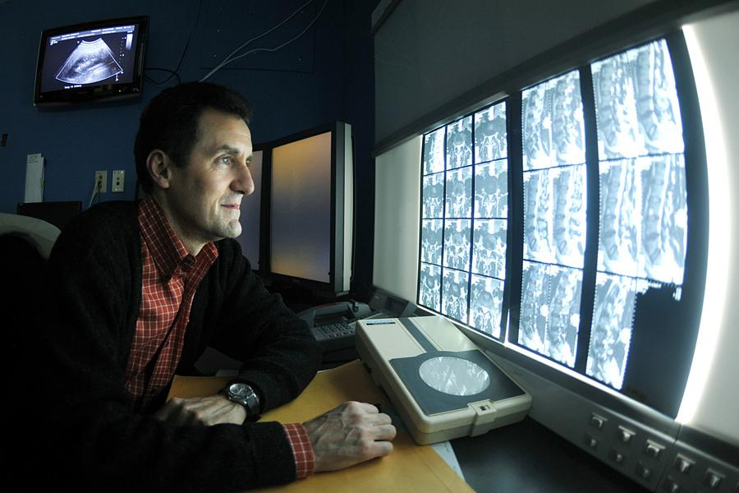


Pour quoi faire?
école spécialisée
BTS
BUT

Slide 23
les BTS et les BUT (sur 2 ans)
  dans le domaine du social : BTS ESF (Economie Sociale Familiale) ; BTS SP3S (Services et Prestations des Secteurs Sanitaire et Social) ; BUT Carrières Sociales (plusieurs options)...
QUELLES POURSUITES D'ÉTUDE?

Slide 24
QUELLES POURSUITES D'ÉTUDE?
les BTS et les BUT (sur 2 ans)
  dans d'autres domaines : BTS Communication ; BTS Assistant Manager ; BTS Comptabilité Gestion des Organisations...

Slide 25

  Écoles spécialisées sur 3 ans (davantage en cas de spécialisation complémentaire)
    dans le domaine de la santé : IFSI (Institut de Formation en Soins Infirmiers), Brevet Professionnel de préparateur en pharmacie (en alternance)...
QUELLES POURSUITES D'ÉTUDE?

Slide 26

  Écoles spécialisées sur 3 ans (davantage en cas de spécialisation complémentaire)
    dans le domaine du social : pour devenir travailleur social, assistant de service social, éducateur de jeunes enfants ou éducateur spécialisé...
QUELLES POURSUITES D'ÉTUDE?

Slide 27
l'Université
  en 2 ans : DEUST (Diplôme d’Etudes Universitaires Scientifiques et Technologiques) du domaine des services (ex : intervention sociale), Activités Physiques et Sportives, délégué médical, etc.
  en 3 ans, voire plus : licence générale puis master ; ex : Sciences Sanitaires et Sociales ou Sciences de l'Éducation, Droit, STAPS, etc.
QUELLES POURSUITES D'ÉTUDE?

